Slide 1
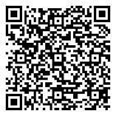
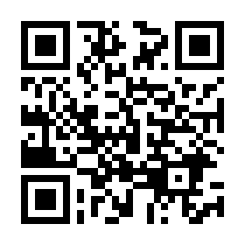
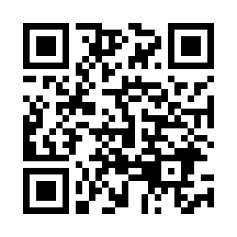
禁煙を考えてみませんか？
参加費
無料
禁煙塾
禁煙塾
喫煙はがんのみでなく、歯周病、心疾患などたくさんの病気と関連します。
禁煙塾では、科学的に比較的楽に禁煙できる方法を学ぶことができます。
仲間と一緒に禁煙について考えてみましょう！
実施日 | 申込開始日
令和7年 9月7日、9月14日 いずれも日曜日 | 令和7年 8月1日(金) (先着順）
＜時間＞ 午前9時30分～12時00分（受付：9時15分～） ＜場所＞ 八尾市保健センター ＜内容> １日目 禁煙塾卒業生より「体験談」 保健師より 「自分に合う禁煙方法について」 ２日目 医師より 「禁煙治療について」 ※10月19日(日)禁煙塾卒業生を対象に同窓会を実施します ＜対象＞ 八尾市民 ＜定員＞ 25名（先着順） ＜費用＞ 無料
【参加者の声】
＜お申込み・お問い合わせ＞
●みんな色々な思いで頑張っている
ことを知り、自分も頑張ろうと思った。
●自分に合う禁煙方法が見つかった。
★お申込み方法
八尾市電子申請システム
電子申請システム（右記）より
お申込みください。
※電子申請システムでの申込みができない方は、
電話での申込みも受け付けています。
動画教室もあります！
八尾市健康推進課 健康教育担当
電話：072-993-8600
※保健センターでの対面型の受講とは、内容が一部異なります。
詳細はこちら
外国語対応が必要な方は八尾市外国人相談窓口へご相談ください。
八尾市の禁煙支援については裏面をご確認ください！
八尾市外国人相談窓口 電話：072-924-3337

Slide 2
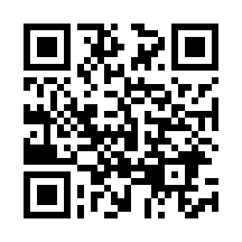
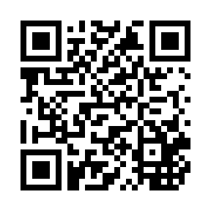
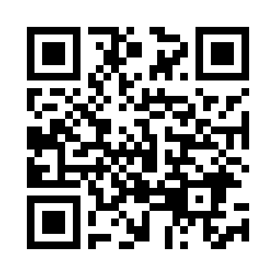
禁煙継続達成!!
ＧＯＡＬ
八尾市の禁煙ステップアップ支援
ステップ4 継続支援
①1か月後に禁煙塾だよりを送付
②1か月後に同窓会を開催
③健康相談の利用で禁煙の相談
※①②は禁煙塾（対面型教室）の参加者が対象です。
※健康相談は八尾市民のどなたでもご利用できます。
詳しくは下記の健康相談ホームページからご確認ください。
ステップ3 禁煙開始
失敗を恐れずに、自分に合った方法で
禁煙に挑戦してみましょう。
ステップ2 禁煙塾を受講
禁煙知識や離脱症状対策を学ぶことができます。
禁煙成功者の話を聞くこともできます。
※禁煙塾（動画教室）の内容は、
医師の講義（タバコの健康被害・禁煙治療等）の視聴です。
詳しくは下記の禁煙塾ホームページをご確認ください。
ステップ1 申し込み
利用は無料です。
★禁煙塾は対面型教室と動画教室があり、内容は異なります。
動画教室のみ、八尾市在勤者も対象です。
【禁煙塾ホームページ】
【全国禁煙外来・禁煙クリニック一覧】
【健康相談ホームページ】
禁煙に少しでも
興味を持ったら
START
※現在、外来を中止している医療機関が
あるため、受診の際は各医療機関へ
事前にお問い合わせください。

